Slide 1
جامعة البصرة
كلية التربية للبنات
قسم العلوم التربوية والنفسية
محاضرات مادة الاحصاء الوصفي – انواع العينات – المرحلة الثانية- م.م. نداء قاسم محمد
المحاضرة الثانية
الكورس الاول

Slide 2
انواع العينات
اولا: العينة العشوائية البسيطة
وهي عينة بحجم معين يكون كل من فيها له نفس فرصة الاختيار في المجتمع الكلي
* تستخدم العينه العشوئيه البسيطه عندما تختار جزء من كل و يكون الكل نوع واحد و غير مقسم الى اقسام
مثال/ (طريقة اختيار العينة العشوائية البسيطة)
اذا اردنا اختيار عينه مكونه من عشره طلاب من مجتمع مكون من 9000 طالب
الحل/ اربع مراتب نفرض رقم 8999 و نختار جدول الاحصاء

Slide 3
مثال /
دراسه تجري على مجتمع مكون من 1000 شخص يراد يختبر عينه من 10 طلاب حدد افراد العينه المطلوب من هذا المجتمع
الحل/ 999

Slide 4
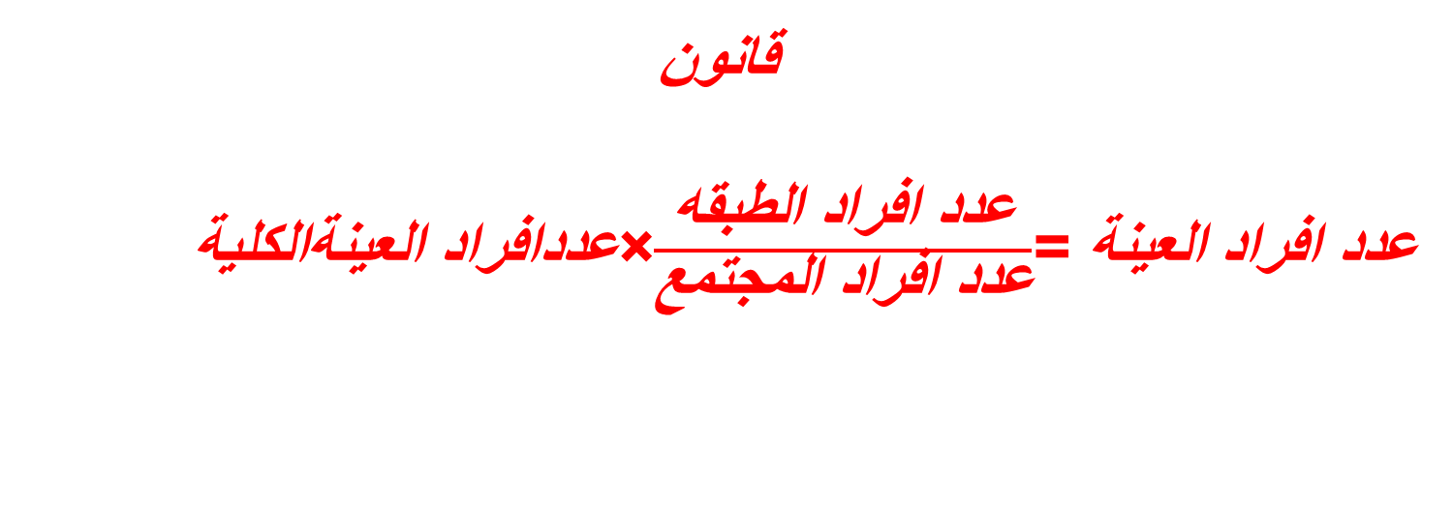
العينة الطبقية
و تستخدم عندما يكون المجتمع مقسم الى مجموعات حيث تتشابه افراد كل مجموعه بالصفات (تكون متجانسه) حيث تسمى كل مجموعه بالطبقه
قانون
عدد افراد العينة =$\frac{\text{عدد افراد الطبقه}}{\text{عدد افراد المجتمع}}$×عددافراد العينةالكلية

Slide 5
مثال: يراد اختيار عينه مكونه من 20 طالب من طلبة الكليات. اذا علمت ان عدد طلاب هذه الكليه 1000 طالب وهم مقسمين كما يلي حسب المرحلة
المرحلة الاولى =400
المرحلة الثانيه =300
المرحلة الثالثه=
200
المرحلة الرابعه=100
المطلوب كوني عينه

Slide 6
الحل
الطبقة الاولى
$$\frac{400}{1000}∗\left(20\right)=8$$
العينة العشوائية المقابلة لهذه الطبقة هي 399
الطبقة الثانية
$$\frac{300}{1000}∗\left(20\right)=6$$
العينة العشوائية المقابلة لهذه الطبقة هي 299
الطبقة الثالثة
$$\frac{200}{1000}∗\left(20\right)=4$$
العينة العشوائية المقابلة لهذه الطبقة هي 199
الطبقة الرابعة
$$\frac{100}{1000}∗\left(20\right)=2$$
العينة العشوائية المقابلة لهذه الطبقة هي 99

Slide 7
مثال :H.W
عينه مكونه من 30 طالب من الطلبه كليه التربيه جامعة البصره اذا علمت ان عدد طلاب هذه الكليه 1000 طالبه مقسمات حسب التخصصات
200 طالبه تاريخ
500 طالبه جغرافيه
300 طالبه علم نفس
كوني العينه المطلوبه

Slide 8
العينة العنقودية متعددة المراحل
وهنا يقسم المجتمع الى مجموعات جزئية لا يشترط تجانسها وهذه المجموعات الجزئية تقسم الى مجموعات صغيرة اخرى وهكذا . بحيث تسمى اصغر مجموعة جزئية بالعنقود ثم اختيار من كل عنقود عينة عشوائية بسيطة فيتشكل في النهاية عينة عنقودية .
مثال
لغرض اجراء دراسة تخص فرص العمل لطلاب جامعة البصرة بعد التخرج حددي افضل عينة للدراسة .

Slide 9
الحل
جامعة البصرة
كلية الهندسة
قسم المدني
قسم معماري
كلية التربية
قسم العلوم التربوية والنفسية

Slide 10
العينة المنتظمة
تستخدم عندما لايتوفر لدينا قوائم لعدد عناصر المجتمع وفيها يتم اختيار افراد العينة بشكل منتظم
مثال
دراسة اجريت عن مدى رضى طلاب الجامعة عن المواصلات من والى الجامعة . حددي افضل نوع للعينة يتلائم مع هذه الدراسة .
الحل
هنا لانعرف عدد الطلاب اللذين يستخدمون المواصلات من والى الجامعة لذا يقف الباحث عند باب الجامعة ويختار من كل 50 .
يختار الباحث من اول سيارة الطالب الاول من 50 طالب ومن 100 طالب يختار الثاني ومن 150طالب يختار الثالث .

Slide 11
العينة المعمارية
وهي الاكثر صدقا في تنظيم المجتمع الاحصائي
مثال
مصنع للادوية ينتج قرص دوائي معين اراد الباحثون اجراء دراسة لمدى فعالية الشفاء من هذا القرص .
الحل
يطبق الدواء على اول عشره مرضى و ترصد فعاليته
يطبق الدواء على اول عشرين مريض و ترصد فعاليته
و يستمر حتى يثبت الدواء فعاليته فيعمم لعلاج المرضى.

Slide 12
العينة العمدية او القصدية
يتم اختيارها بصوره قصدية و غير عشوائية و ذلك للحصول على معلومات لتكوين فكره سريعة او لفحص استبانة قبل توزيعها و تعميمها.
مثال توزيع استبانة على عينة من اعضاء هيئة تدريس مختارون بشكل عمدي لفحص الاستبانة وتحكيمها .

Slide 13
تعريف
المتغير العشوائي:the random varible
و يرمز له بالرمز x،y،zو الذي ياخذ قيمه ضمن مدى محدد او غير محدد من المستقيم ويكون المتغير العشوائي على نوعين
1- المتغير النوعي
و هو المتغير الذي يتعذر قياسه باحدى وحدات القياس الرقميه المعروفه مثل الحاله الاجتماعيه فصيلة الدم الوان البشره المهنه

Slide 14
2-المتغير الكمي : و هو المتغير الذي يمكن قياسه باحدى وحدات القياس الرقميه المعروفه الوزن،الطول،العمر و ينقسم الى قسمين
المتغير المتقطع( المنفصل): و هو عباره عن دالة لقيم رقميه تاخذ اعداد صحيحه بمعنى اخر المتغير الذي قيمته لاتحتوي كسور مثل عدد الطلاب عدد الكتب و هكذا
المتغير المستمر (متصل) : وهو عباره عن داله تاخذ قيم حقيقيه بمعنى اخر هو المتغير الذي يحتوي على كسور مثل الطول،المسافات،الوزن، ضغط الدم

Slide 15
الرموز الاحصائية
كما ذكرنا سابقا سوف نرمز للمتغير بالرمز x ماذا كانت اعمار خمسة طلاب 16،22،18،20,24 سوف نكتب
16،22،18،20,24 =$x_{i}$
اي ان
$$x_{1}=16$$
$x_{2}=$22
$$x_{3}=18$$
$$x_{4}=20$$
$$x_{5}=24$$

Slide 16
سوف نرمز لمجموع القيم بالرمز( ∑ )
$$\sum_{i=1}^{n}{x_{i}}=x_{1}+x_{2}+x_{3}+x_{4}+…+x_{n}$$
سوف نرمز لمجموع مربعات القيم بالشكل التالي :
$$\sum_{i=1}^{n}{{\left(x_{i}\right)}^{2}}={x_{1}}^{2}+{x_{2}}^{2}+{x_{3}}^{2}+{x_{4}}^{2}+…+{x_{n}}^{2}$$

Slide 17
سوف نرمز لمربع مجموع القيم بالرمز
$${\left(\sum_{i=1}^{n}{x_{i}}\right)}^{2}={\left(x_{1}+x_{2}+x_{3}+x_{4}+…+x_{n}\right)}^{2}$$
سوف نرمز لمجموع حاصل ضرب قيم متغيرين بالرمز
$$\sum_{i=1}^{n}{x_{i}y_{i}}=x_{1}y_{1}+x_{2}y_{2}+x_{3}y_{3}+x_{4}y_{4}+…+x_{n}y_{n}$$

Slide 18
سوف نرمز لحاصل ضرب مجموعين بالرمز
$$\left(\sum_{i=1}^{n}{x_{i}}\right)\left(\sum_{i=1}^{n}{y_{i}}\right)=\left(x_{1}+x_{2}+x_{3}+x_{4}+…+x_{n}\right)\left(y_{1}+y_{2}+y_{3}+y_{4}+…+y_{n}\right)$$

Slide 19
H.W مثال
اذا كان
$$x_{i}=2,4,6,8$$
$$y_{j}=1,3,5,7$$
جدي كلا”مما ياتي :
$\sum_{1=i}^{n}{x_{i}}$
$\sum_{1=j}^{n}{y_{j}}$
$\left(\sum_{1=i}^{n}{x_{i}}\right)\left(\sum_{1=j}^{n}{y_{j}}\right)$

